Slide 1
C++编程基础

Slide 2
目录
CONTANTS
01
02
03
04
数据类型
运算符&表达式
特殊运算
示例

Slide 3

PART
01
C++数据类型
数据类型
标识符
常量
变量

Slide 4

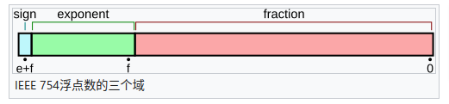
C++数据类型
基本数据类型
1.逻辑型 bool 2. 字符型 char 3. 整型 int 4. 浮点型 float 5. 空值型 void
基本数据类型派生类型
调整基本类型范围，在基本类型上增加修饰词
short —> int
long —> int, double
signed
unsigned
short int
long int (4/8 bytes) long double(16/12/10 bytes)
char, int
unsigned char signed short int
BTW
float 类型对应的双精度是double, double 的扩展long double 一般和double 的范围一致
IEEE754标准

Slide 5


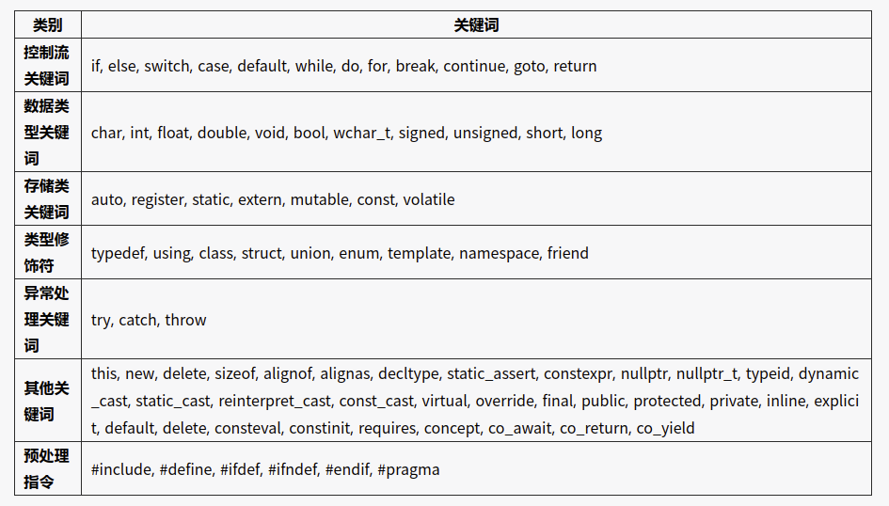
标识符
用户给程序中需要命名的元素的取的名字。 元素就是后面介绍的 常量，变量，对象等。要遵循的规则： 必须是字母或者下划线开始，由字母，数字，下划线组成的字符串。
大小写敏感
不同与关键词同名
不要太长
定义
关键字

Slide 6


常量 & 变量
字面常量 例如 3.14， “hello world”, ‘A’
常量 ：
就是在程序执行中永远不会变化的量
符号常量 例如 const std::string name= “puppy”;
逻辑常量 true false
字符常量 ‘A’, ‘9’ ,‘\a’, ‘\146’, ‘ \x5A’ ，‘F’
整型常量 123, 123U, 123l, 123UL, 045, 0x45
实型常量 (定点) |0.12， .12，-.12，1.2f | (浮点) 3.23E123, 4.72E-12
枚举常量 enum color { RED = 1, BLUE, YELLOW}; 是int 类型的子集

Slide 7
常量 & 变量
变量 ：
在程序执行中可以变化的量，且对用有存储空间，变量名称就是这个空间的名字
变量 定义：
[存储类型] <类型名> <变量名> [=<初始值表达式>]，....;
存储类型: auto, register, static, extern, 不写的时候默认是auto.
常量 定义：
const <类型名> <常量名> =<初始值表达式>，....;
double radius = 5.0;
double area = 3.14 * radius * radius;
int age = 34;
std::string name {“hello”};
float price{4.3f};
const int c = 9; // 这个初始化不能省略

Slide 8
常量 & 变量
类型重定义，类型的别名
typedef <已有类型名> <新类型名>
例如： typedef unsigned char byte; // 新定义了一个类型byte, 且类型范围和unsigned char 范围相同。
作用：
1. 提升程序的可读性
2. 简化程序变量的定义

Slide 9
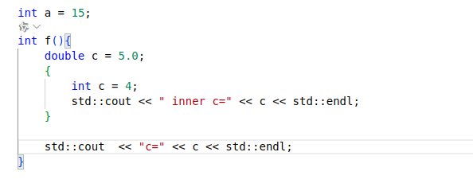
全局变量和变量的生命周期
全局变量
定义在所有函数定义，类定义和程序块之外的变量
特性： 默认出数值是0， 且在程序任意函数，类，或者程序块中都可以访问。
变量生命周期

Slide 10
PART
02
运算符和表达式
赋值运算
算术运算
逻辑运算
位运算

Slide 11


运算 & 表达式
由一个或多个操作数与运算符连接而成有效算式—— 表达式
赋值运算（表达式）
<变量名> = <表达式>
x= 10.0 / 3 // 赋值表达式
x=10.0/3; // 赋值语句
y=z=0;

Slide 12
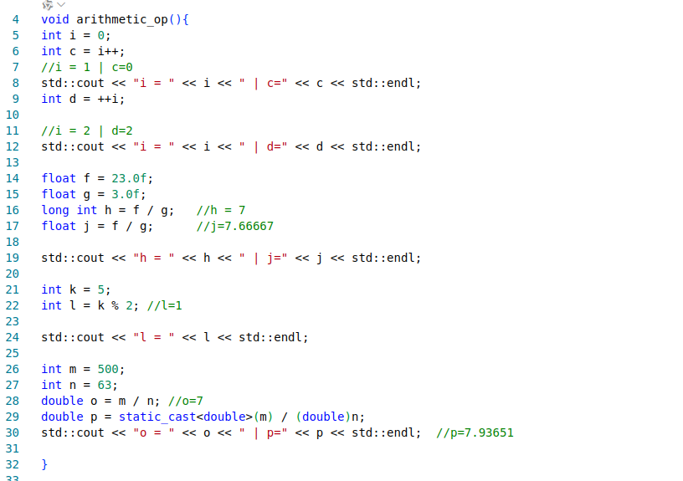
算术运算
加法运算符 (+):
例：int a = 5 + 3; // 结果为8
减法运算符 (-):
例：int b = 5 - 3; // 结果为2
乘法运算符 (*):
例：int c = 5 * 3; // 结果为15
除法运算符 (/):
例：int d = 5 / 2; // 结果为2（整数除法结果会舍去小数部分）
double e = 5.0 / 2.0; // 结果为2.5（浮点除法保留小数部分）
取模运算符 (%):用于计算两个数相除的余数。
例：int f = 5 % 2; // 结果为1
自增运算符 (++): 用于将变量的值增加1
示例：int g = 5; g++; // 结果为6
自减运算符 (--): 用于将变量的值减少1。
示例：int i = 5; i--; // 结果为4
正号运算符 (+):
示例：int k = +5; // 结果为5
负号运算符 (-):
示例：int l = -5; // 结果为-5

Slide 13
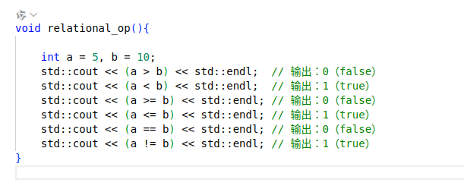
关系运算
大于运算符 (>)：
用法：a > b
示例：如果 a 大于 b，则表达式返回 true，否则返回 false。
小于运算符 (<)：
用法：a < b
示例：如果 a 小于 b，则表达式返回 true，否则返回 false。
大于等于运算符 (>=)：
用法：a >= b
示例：如果 a 大于或等于 b，则表达式返回 true，否则返回 false。
小于等于运算符 (<=)：
用法：a <= b
示例：如果 a 小于或等于 b，则表达式返回 true，否则返回 false。
等于运算符 (==)：
用法：a == b
示例：如果 a 等于 b，则表达式返回 true，否则返回 false。
不等于运算符 (!=)：
用法：a != b
示例：如果 a 不等于 b，则表达式返回 true，否则返回 false。

Slide 14
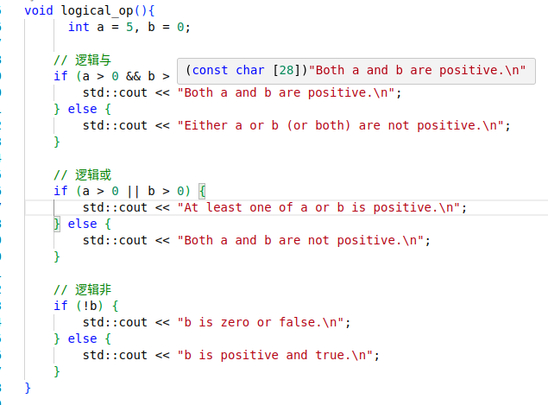
逻辑运算
逻辑与运算符 (&&)：
用法：expression1 && expression2
如果 expression1 和 expression2 都为 true，则整个表达式返回 true。
否则，返回 false。
示例：if (a > 0 && b > 0) 表示如果 a 和 b 都大于0，则条件为真。
逻辑或运算符 (||)：
用法：expression1 || expression2
如果 expression1 或 expression2 中有一个为 true，则整个表达式返回 true。
如果两者都为 false，则返回 false。
示例：if (a > 0 || b > 0) 表示如果 a 或 b 中至少有一个大于0，则条件为真。
逻辑非运算符 (!)：
用法：!expression
如果 expression 为 true，则整个表达式返回 false。
如果 expression 为 false，则返回 true。
示例：if (!a) 表示如果 a 为假（即，a 等于0或某种被视为假的值），
则条件为真。

Slide 15
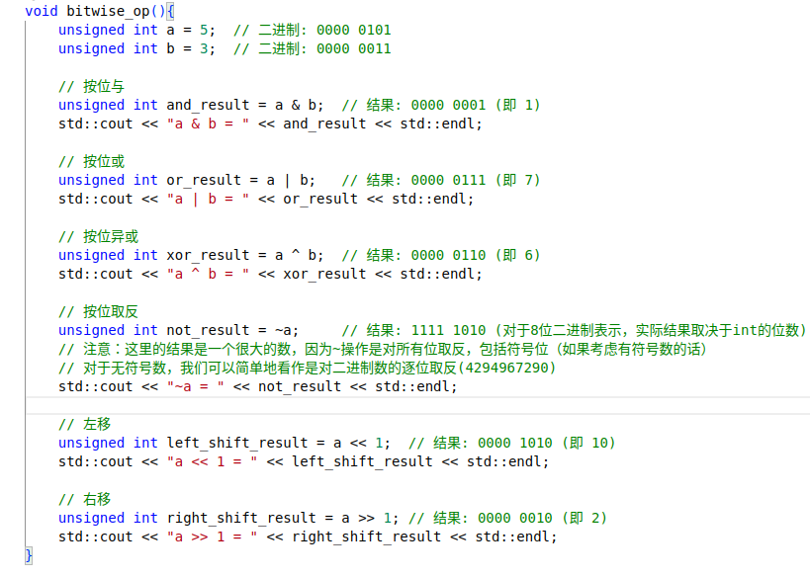
位运算
按位与运算符 (&)：
对两个数的二进制形式进行逐位与操作。当两个相应的位都为1时，
结果位才为1，否则为0。
按位或运算符 (|)：
对两个数的二进制形式进行逐位或操作。当两个相应的位中
至少有一个为1时，结果位就为1。
按位异或运算符 (^)：
对两个数的二进制形式进行逐位异或操作。当两个相应的位不同
（一个为1，另一个为0）时，结果位为1；相同时，结果位为0。
按位取反运算符 (~)：
对一个数的二进制形式进行逐位取反操作。即，将0变为1，将1变为0。
左移运算符 (<<)：
将一个数的二进制形式向左移动指定的位数。右边空出的位用0填充。
右移运算符 (>>)：
将一个数的二进制形式向右移动指定的位数。对于无符号数，
左边空出的位用0填充；对于有符号数，通常使用算术右移，
即左边空出的位用符号位（正数为0，负数为1）填充。

Slide 16
PART
03
特殊运算

Slide 17


特殊运算符
条件运算： <表达式1>?<表达式2>:<表达式3>
int c = 3<5 ? 0 : 1; //c=0
逗号运算： <表达式1>,<表达式2>,<表达式3>....
unsigned int a = 5; // 二进制: 0000 0101
unsigned int x = 5;
unsigned int c = (b + 1, x+=1, a=6); // c = 6
sizeof运算：
unsigned int a = 5; // 二进制: 0000 0101
sizeof(unsigned int) == sizeof(a) // true
括号运算 () 函数，类型强转，类对象构造
数组下标运算[]
指针运算 * &
动态内存分配 new delete
域运算符 ::

Slide 18
PART
04
Demo

Slide 19
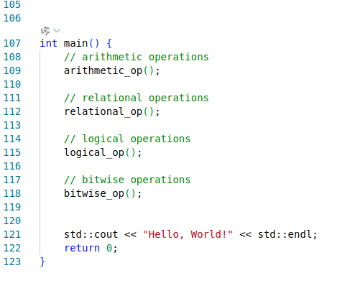
本章demo

Slide 20
作业
用海伦-秦九公式计算三角形面积， 输入 a, b,c 每个变量都是整型
提示：海伦-秦九公式
开方在头文件cmath 中，代码 #include <cmath> ， 函数名称 sqrt(m), m 就是要开方的数。
std::cin >> a ; 就是输入边长a, 需要提示用户输入文字提醒的话，请先用std::cout 输出

Slide 21
答案
double calculateArea(double a, double b, double c) {
// 计算半周长
double s = (a + b + c) / 2;
// 计算面积
double area = sqrt(s * (s - a) * (s - b) * (s - c));
// 检查三边是否能构成三角形（根据三角形不等式）
if (a + b > c && a + c > b && b + c > a) {
return area;
} else {
return -1; // 返回-1表示不能构成三角形
}
}

Slide 22
谢谢欣赏
THANK YOU
添加您的文字结尾描述文字说明添加您的文字结尾描述文字说明，添加您的文字结尾描述文字说明，添加您的文字结尾描述文字说明，添加您的文字结尾描述文字说明添加您的文字结尾描述文字说明，添加您的文字结尾描述文字说明

